Slide 1
Laboratório de Programação
Aula 8
Introdução à JavaScript

Slide 2
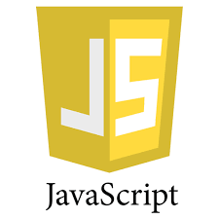

Slide 3
O que é JavaScript?
A especificação ECMAScript descreve:
"Uma linguagem vibrante e ela não para de evoluir, avanços técnicos significativos continuaram aparecendo"
linguagens de script são usadas para manipular, customizar e automatizar os recursos de uma dado sistema

Slide 4
O que é JavaScript?
JavaScript é orientado a objeto. Recursos do hospedeiro são providenciados por objetos e um programa é um cluster de objetos comunicantes
Objetos são uma coleção de propriedades cujo tipos podem ser outros objetos, tipos primitivos ou funções

Slide 5
História
1994 – Lançamento do (Mosaic) Netscape
  Era necessária uma linguagem que auxiliasse desenvolvedores
Nome original: Mocha
  Criada em 10 dias (!) por Brendan Eich, em Maio/95
  Escolhido por Marc Andresseen, fundador da NetScape
Setembro/95
  Livescript
Dez/95
  JavaScript (jogada de marketing!)
  Lançada junto com o Netscape 2.0

Slide 6
História
1996
  Jscript (Microsoft) – versão do Javascript para IE
  Problemas de compatibilidade
96-97
  ECMA (European Computer Manufacters Association)
  Padrão ECMAScript
98 – ECMA2
99 – ECMA3
ECMA4 – Projeto Abandonado

Slide 7
História
2000 – JSON Dougras Crockford
2005 – Ajax Jesse james
2006 – Jquery
2009 – ECMA5, strict
2009 – NodeJs
2010 – NPM

Slide 8
História
2010 – Underscore
2011 – ECMA5.1
2012 – Bluebird
2014 – Babel
2015 – ECMA6

Slide 9
Processo de Especificação TC39
Comitê para especificação das novas versões para o EcmaScript
Pós ES6, para manter um ritmo crescente de aprimoramento
Realizado de forma comunitária, cada proposta passa por 5 níveis de maturidade: Rascunho, Proposta, Preliminar, Candidato e Estável

Slide 10
No Navegador
Os scripts JavaScript são inseridos nos documentos HTML utilizando a tag <script>
Um script JS pode ser definido diretamente entre a tag, ex:
<script> alert('Olá'); </script>
Ou ser oriundo de um arquivo externo, usualmente com a extensão .js, ex:
<script src="meu-script.js"></script>

Slide 11
Run To Complete, Hoisting
A ordem que os srcripts são carregados importa. Se em um script anterior se fizer uma consulta à uma variável que só foi declarada e iniciada num segundo script, o valor não será encontrado
As declarações de variaveis podem ser escritas em qualquer lugar no corpo de código, mas serão virtualmente interpretadas como se estivessem no topo

Slide 12
Variáveis
Variáveis
  Variáveis não possuem tipo:
  var a = 123;
  a = “agora sou uma string”;
O valor atribuído a elas possuem tipo. Mas as variáveis podem ser ocupadas por valores de qualquer tipo

Slide 13
Variáveis
Var foi a declaração de variável, ela tem seu comportamento alterado se estiver num ambiente de execução 'use strict'. Além dela existem outra 2:
Let – A variável não pode ser redecladara
Const – O valor da variável não pode ser alterado. Se o valor for uma referẽncia a um objeto, este pode ser alterado sem se modificar referêcia para ele.

Slide 14
Escopo
O escopo é léxico, ou estático. As variáveis não encontradas no bloco de código atual são buscadas na região adjacentes espeficidas no código fonte
A variável this é mantida como referência ao contexto de execução, similar a um escopo dinâmico

Slide 15
Objetos
Uma forma de declarar objetos é:
  var obj = {
    nome : “João”,
    idade : “21”,
    curso : “SI”
  };
Os atributos de um objeto pode ser acessados utilizando:
  obj.nome, obj.idade, obj.curso
  obj['nome'], obj['idade'], obj['curso']

Slide 16
Objetos
var aluno = {
nome : “João”,
idade : “21”,
curso : “SI”,
correr : function () {
if (this.idade <= 30) {
console.log(this.nome+“ Corre muito!”);
}
else {
console.log(this.nome+“ Corre pouco!”);
}
}
};

Slide 17
Objetos
Cada atributo possui os seguintes descritores:
Value – o valor do atributo
Writable – o valor pode ser sobreescrito
Get/Set – funções para modificar o valor
Configurable – os descitores podem ser modificados
Enumerable – o atributo é listável

Slide 18
Herança
Os atributos não encontrados num objeto são buscados no próximo da cadeia prototípica.
Todo objeto possui um vínculo com outro objeto chamado prototype.

Slide 19
Herança
var mae = {
  'nome': 'joana',
  'olhos': 2
}
var filha = Object.create(mae)
filha.nome = 'baderna'
console.log(filha.olhos)

Slide 20
Objetos especializados
Array
Date
RegExp
Null
Number, String, Boolean
Promise
Map, Set

Slide 21
Arrays
Usualmente, declaramos arrays em JS de duas formas:
  var arr = [“a”,“b”,“c”,“d”];
Os valores do array podem ser acessados utilizando: arr[0], arr[1]
Todo array possui um atributo chamado length, que é não enumerável, e possui valor igual ao número de elementos deste vetor
O protótipo do array possui métodos como:
  push(), pop(), sort(), slice(), join()

Slide 22
JSON
É um formato de texto que possui sintaxe comum a várias linguagens da família do C. São objetos, vetores e tipos primitivos.
Podem ser transformados em objetos e viceversa com JSON.parse e JSON.stringify, respectivamente.

Slide 23
Navegadores
Browsers possuem uma série de tarefas e recursos além do javascript, eles são responsáveis pela renderização da página html e css, além de toda forma de comunicação e gerenciamento de memória.
Fornecem um ambiente de execução isolado e restrito para o javascript, sem acesso direto a outros processos ou subsistemas do usuário.

Slide 24
Navegadores
Window é o objeto global que oferece diversos recursos para serem manuseados pela linguagem.
  Como o objeto navigator que possui dados sobre a geolocalização, velocidade de conexão e número de threads.
  Ou o objeto indexeddb, que é um banco de dados não relacional utilizado para armazenar informações localmente no usuário

Slide 25
Navegadores
Document Object Model é um objeto global que possui uma representação da estrura do html e métodos convenientes para sua manipulação.
É possível resgatar informações colocadas em campos input de formulário e até mesmo criar todo a página html em tempo de execução

Slide 26
Navegadores
DOM possui eventos que podem disparar a execução de trechos específicos de código.
Existem uma ampla variedade de eventos, de interação com usuários a notificações automáticas da renderização.
O navegador executa a função correspondente a cada evento despertando o código de seu estado latente.

Slide 27
Eventos
Alguns exemplos de eventos:
  onclick: Disparado quando há um click do mouse
  onchange: Dispara quando há alteração no valor.
  onload: Disparado quando a página é carregada
  onkeydown: Disparado quando uma tecla do teclado é pressionada.
  onmouseover: Disparado quando o ponteiro do mouse passa sobre um objeto.
  onfocus: Disparado quando um campo de formulário recebe o foco (por exemplo o cursor é colocado em um campo de texto)

Slide 28
Funções
Funções podem receber parâmetros e fornecer um retorno. Usa-se a palavra reservada function:
  function soma(a,b) {
    var c = a + b
    return c
  }
Podemos coloca uma função "dentro de uma variável", depois executar ou passar como parametro:
  var soma = function (a,b) {
    var c = a + b
    return c
  }

Slide 29
Funções
var soma = function (a,b) {
  var c = a + b
  return c
}
var executaF = function (f, b) {
  var a = 3
  return f(a, b)
}
var a = -Infinity
executaF(soma, 0)

Slide 30
Funções Setas
arrow function possuem a seguint sintaxe:
  var soma = (a, b) => {
    return a + b
  }
Podem ser omitidas algumas partes
  var doblo = x => 2 * x
This é local

Slide 31
Argumento padrão
Argumentos das funções podem receber parâmetros padões:
  var soma = (a = 0, b = 0) => a + b

Slide 32
Condicional
if (2 > 3) {
  console.log('2 > 3')
else if (2 < 3) {
  console.log('2 < 3')
eles {
  console.log('2 === 3')
}

Slide 33
Condicional
O operador ternário é uma expressão similar ao if-else, mas ele retorna um valor
var res = 2 < 3 ? 'menor' : 'não menor'

Slide 34
Laços
while (false) {
  console.log('nunca vai ser impresso')
}

Slide 35
Laços
for (var i = 0; i < 10; i++) {
  console.log(`O valor de i é ${i}`)
}

Slide 36
Laços
for (const key in window) {
  console.dir(window[key])
}

Slide 37
Iteradores
São objetos que implementam um protocolo de comunicação com valores e comportamento específicos
Vetores são iteráveis.
Geradoers são iteráveis.
O laço for-of e o operador ... (spread) consomem iteráveis

Slide 38
Laços for-of
for (const el of ['a','e','i','o','u']) {
  console.log(el)
}

Slide 39
Laços Map, Filter e reduce
Vetores possuiem métodos que iteram sob todos seus elementos
  [0, 1, 2].map(x => x + 1)
  [1, 2, 3].filter(x => x % 2)
  [1, 3].reduce((a, b) => a + b, 0)

Slide 40
Laços Map, Filter e reduce
Ou aproveitando que o retorno do map e filter são outros vetores
  [0, 1, 2].map(
    x => x + 1
  ).filter(
    x => x % 2
  ).reduce((a, b) => a + b, 0)

Slide 41
Destruindo
É possível utilizar expressões para desempacotar valores de objetos.
var a, b, rest
[a, b, ...rest] = [1, 3, 5, 7]
var pessoa, rest
{ nome: pessoa, ...rest } =
{ nome: ‘joão’, idade: 120 }

Slide 42
Módulos ES6
Durante bom tempo não existia suporte nativo a módulos no javascript, haviam bibliotecas que implementavam essa funcionalidade
Atualmente é feito com import/export e podem ser dinâmicos

Slide 43
Módulos ES6
Para importar o módulo:
<script type="module">
  import xyz from './xyz.mjs'
</script>
O módulo xyz.mjs:
export default function () {
  console.log(“xyz”)
}

Slide 44
Promessas
São objetos que eventualmente podem possuir algum valor, eles possuem atributos que recebem funções que seriam executadas quando este valor for encontrado ou retornar algum erro
A função fetch retorna uma promessa

Slide 45
Promessas
Promessa imediatamente resolvida:
var p1 = Promise.resolve('valor da promessa')
p1.then(console.log)

Slide 46
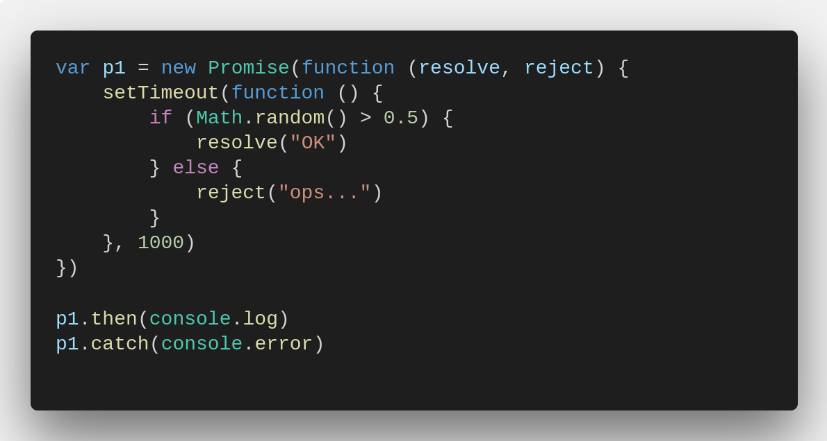
Promessas

Slide 47


NodeJS

Slide 48

Nodejs
V8 + LibUV
Engine javascript do google chrome
Biblioteca de eventos, usados para pacotes de rede e demais processos bloqueantes

